Slide 1





Slide 2


Service A
등록
등록
Service B
등록
Service C

Slide 3
Service A
등록
등록
Service B
Service Discovery
등록
Service C

Slide 4
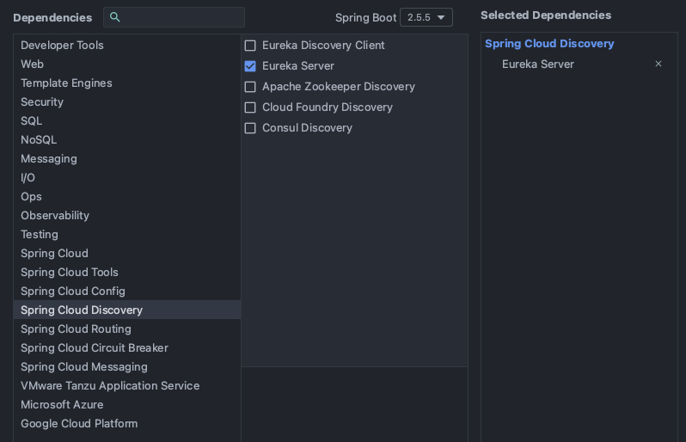
유레카 서비스

Slide 5
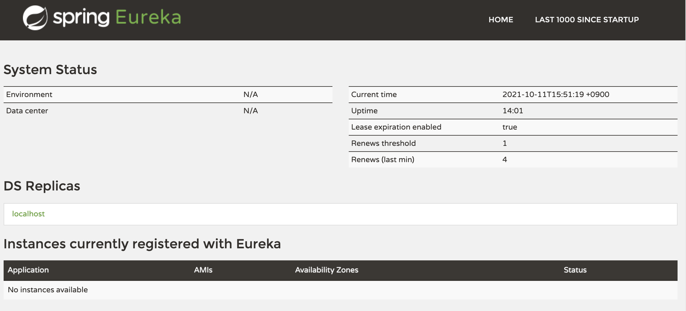
유레카 서비스

Slide 6
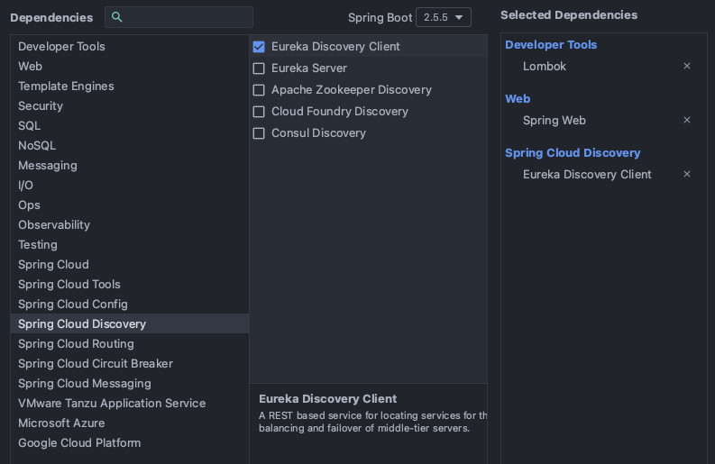

Slide 7
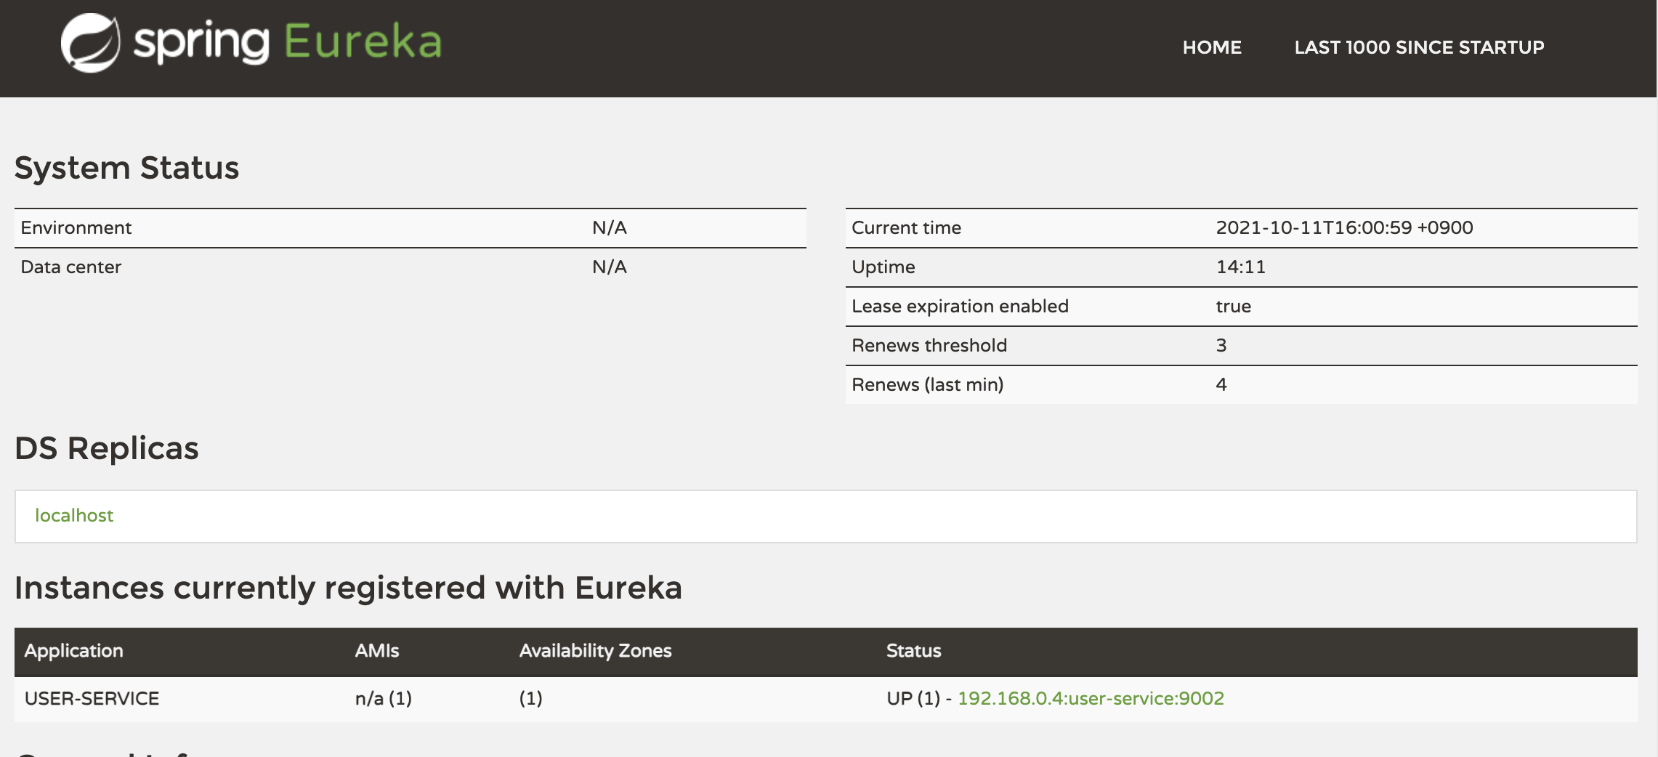

Slide 8
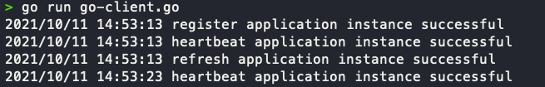
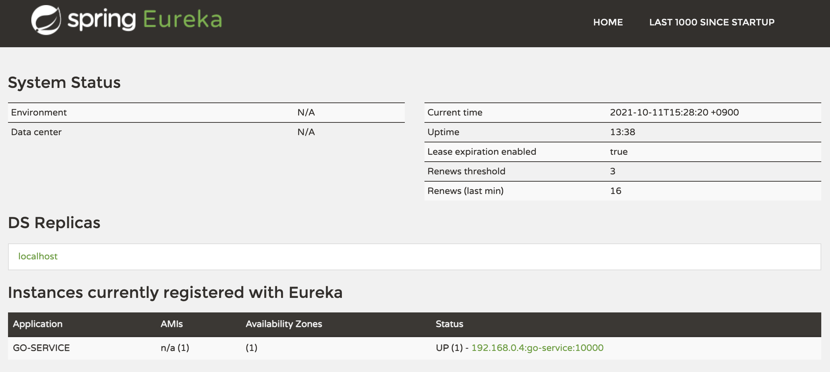
Go

Slide 9
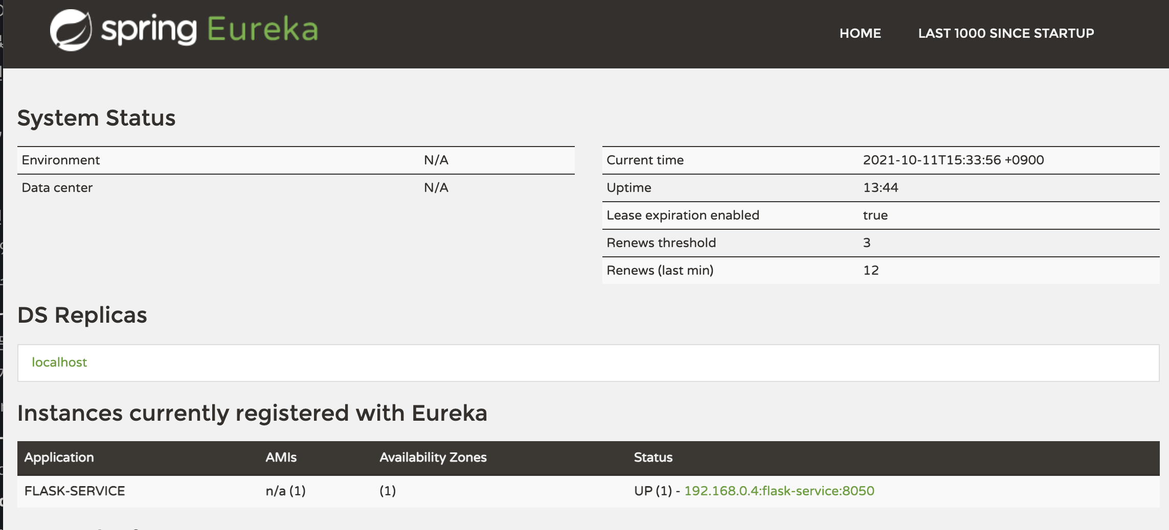
Flask

